Slide 1

WPS
OSCAR MARTINEZ CABRERA
1SMX

Slide 2
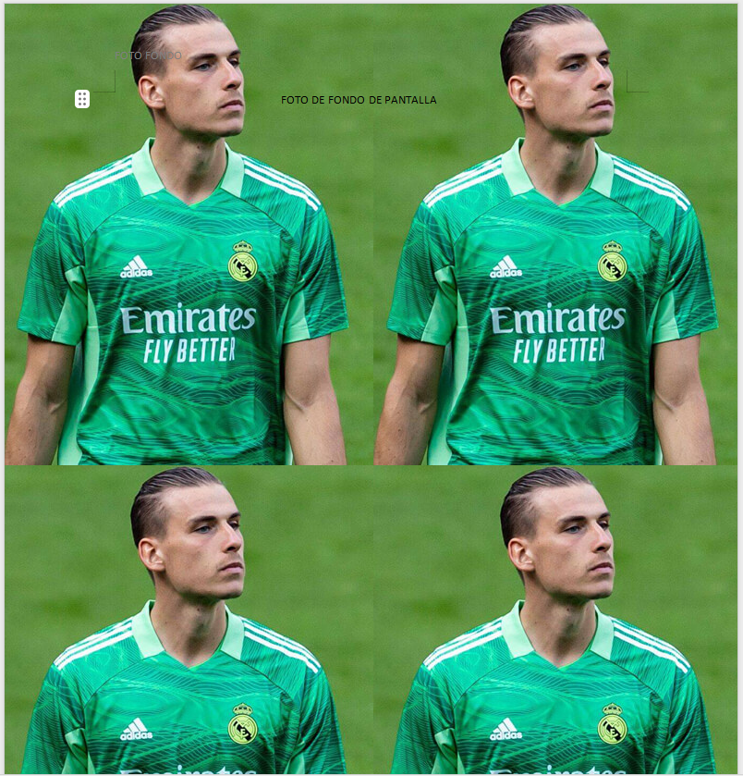
PDF

Slide 3

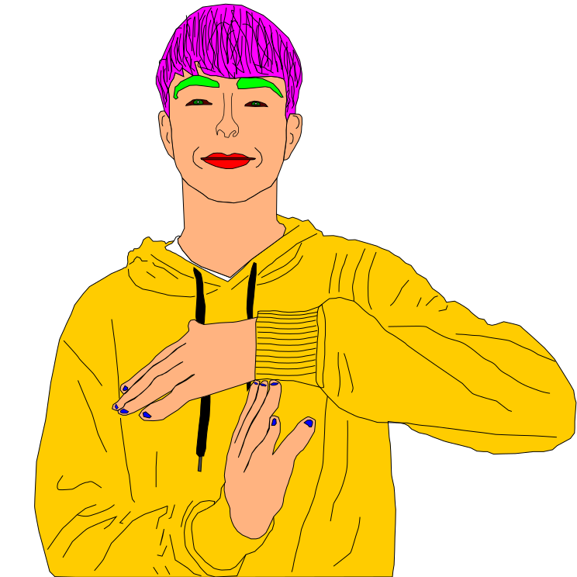
AVATAR

Slide 4

PODCAST

Slide 5

VIDEO TUTORIAL

Slide 6
Tabla comparativa
Caracteristiques | Zoho | Drive
Colaboracion en tiempo real | SI | SI
Almacenamiento gratuito | 5GB | 15GB
Integraciones | Amplia gama de integraciones con otras aplicaciones de Zoho | Integración profunda con otras aplicaciones de Google

Slide 7
Notas

Slide 8
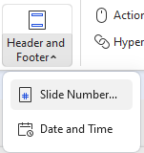
Numero de diapositiva

Slide 9
Llista
Xuxes:
Fresas
Melon
Sandia
Dentadura
Moras
Dedos
Cocacolas
Tiburon
Galletas
Chocofleks
Oreo
Principe
Chipsahoy
Lotus

Slide 10
Fondo avatar en todas

